Slide 1
Проект средней группы №6 «Волшебница Вода» Возрастная группа 4-5 лет.
ГБОУ Школа №1150 имени Героя Советского Союза К.К. Рокоссовского
Дошкольное отделение корп.1631
Подготовила и провела воспитатель :
Сергеева О. В.
Зеленоград. 2018г.

Slide 2
Проект:
1.Полное название проекта: «Волшебница Вода».
2.Длительность проекта 1 месяц.

Slide 3
3. Актуальность темы:
В наши дни, когда мир находится на грани экологической катастрофы, экологическое воспитание, как никогда, является одной из актуальнейших проблем современности. Чтобы сохранить природу на планете, нужны образованные люди. И первые основы экологической культуры должны закладываться нами – дошкольными работниками. Мы должны постепенно повышать экологическое сознание ребенка, стимулируя его интерес к природе. Вода один из главных источников жизни на Земле. Основная масса воды сосредоточена в морях и океанах, в них она горько-соленая. Пресная вода-в значительно меньших количествах имеется на суши в озерах, прудах, реках, ручьях, родниках, болотах, лужах. Дети узнают о важности воды, кому она нужна для жизни, где в природе есть вода, как человек использует воду, как вода работает на человека.

Slide 4
4. Цель проекта:
Познакомить детей с некоторыми свойствами воды, обратить их внимание на то, что даже такой привычный объект, как вода, таит в себе много неизвестного; дать детям представление о роли воды в жизни человека, растений и животных; научить детей экономно использовать воду и беречь ее. Обогатить словарный запас детей. Формировать представления детей о воде, важности воды для всех живых организмов, расширение знаний детей о свойствах воды.

Slide 5
5. Задачи проекта:
Уточнить и расширить представление детей о воде как среде обитания для животных, птиц, растений. Стимулировать у детей процессы познания и вовлекать их в совместную исследовательскую деятельность. Развивать любознательность и познавательную активность. Воспитывать бережное отношение к природным ресурсам. Повысить воспитательную компетентность родителей в экологическом образовании дошкольников.
Для реализации поставленных задач необходимо создать условия в предметно – развивающей среде группы (уголок экспериментирования, мини-лаборатория).

Slide 6
Уголок экспериментирования
Основное оборудование лаборатории:
Приборы – «помощники»: лабораторная посуда, весы, объекты живой и неживой природы, емкости для игр с водой разного объема и формы;
Природный материал: камешки, глина, песок, ракушки, птичьи перья, спил и листья деревьев, мох, семена;
Утилизированный материал: проволока, кусочки кожи, меха, ткани, пробки;
Разные виды бумаги;
Красители: гуашь, акварельные краски;
Медицинские материалы: пипетки, колбы, мерные ложки, резиновые груши, шприцы (без игл);
Прочие материалы: зеркала, воздушные шары, масло, мука, соль, сахар, цветные и прозрачные стекла, сито, свечи.

Slide 7
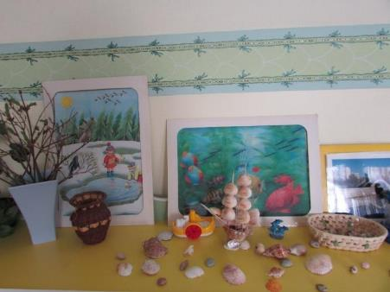
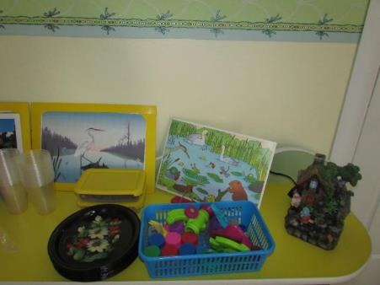
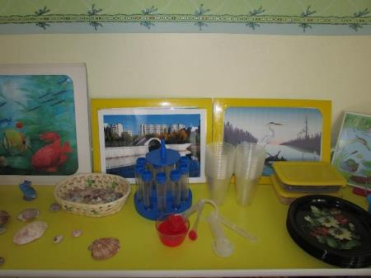

Slide 8
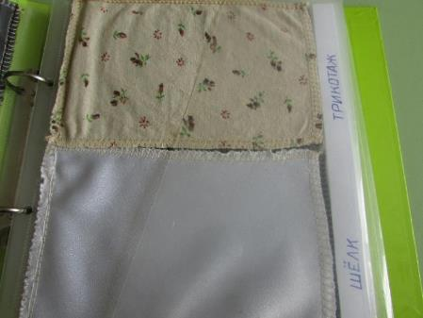
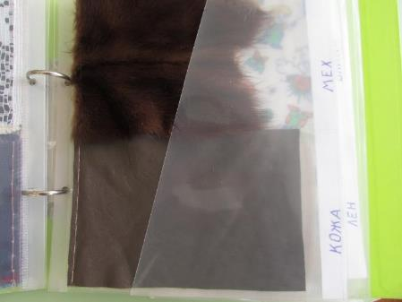
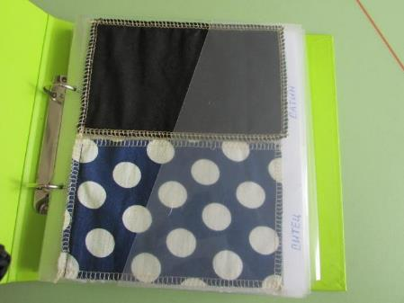

Slide 9
6. Планируемые результаты:
У детей сформируются начальные представления о воде, как источнике жизни живых организмов. Дети приобретут экологически ценный опыт поведения и деятельности в природе. У детей появятся исследовательские умения, соответствующие возрасту (будут задавать вопросы природоведческого характера, устанавливать причинно-следственные связи, появится потребность получить экспериментальным путем, научаться фиксировать наблюдения, используя схемы-модели). Повысится воспитательная компетентность родителей в экологическом образовании дошкольников.
1.Подготовительный этап:
- Определение направленности проекта, целей и задач;
- Создание опытно-экспериментальной лаборатории в группе;
- Подготовка и составление картотеки опытов и экспериментов с водой;
- Подбор загадок, сказок, стихотворений, рассказов по теме проекта.
2.Основной этап:
- Направление деятельности;
- Содержание деятельности;

Slide 10
- Беседы:
Беседа №1 «Вода вокруг нас»;
Цель: Показать, где, в каком виде существует вода в окружающей среде.
Беседа №2 «Вода нужна всем;
Цель: Дать детям представление о роли воды в жизни растений и животных суши.
Беседа №3 «Путешествие капельки»;
Цель: Дать детям элементарные представления о круговороте воды в природе.
Беседа №4 «Волшебница вода»;
Цель: Познакомить детей с различными природными явлениями: дождь, снег, иней, роса, туман. Показать разнообразие воды в окружающей среде.
Беседа №5 «Берегите воду»;
Цель: Научить детей экономно использовать воду, понимать необходимость такого отношения к воде, как к природному ресурсу.
Беседа № 6 «Водоемы»;
Цель: Познакомить детей с природным явлением, связанным с водой: дождем.
Беседа №7 «Дождь»;
Цель: Познакомить детей с природным явлением, связанным с водой: дождем.
Беседа №8 «Туман».
Цель: Познакомить детей с природным явлением, связанным с водой, туманом.

Slide 11
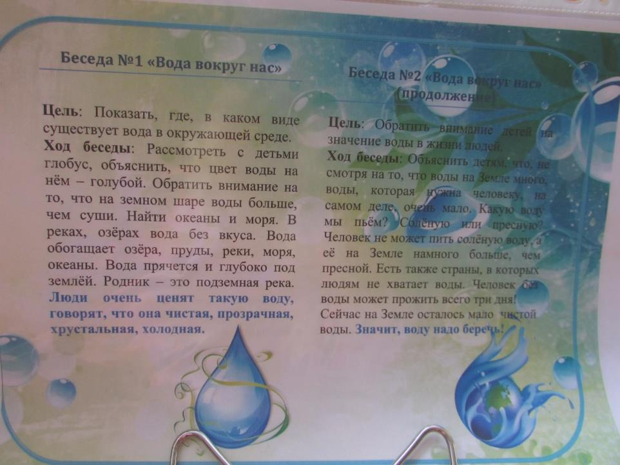

Slide 12
- Наблюдения:
№1. «Наблюдение за водой».
Цель: Формировать у детей представления о необходимости воды в жизни людей, дать детям понять, что вода нужна человеку постоянно.
№2. «Наблюдение за испарением».
Цель: Формировать у детей элементарные представления о круговороте воды в природе.
№3. «Наблюдение за растениями».
Цель: Экспериментальным путем выявить зависимость жизнеспособности растений от воды».
№4. «Наблюдение за снегом».
Цель: Выявить свойства снега. Определить, как он изменяется в зависимости от погодных условий.
№5. «Наблюдение за таянием льда».
Цель: Экспериментальным путем выявить, что процесс таяния льда зависит от воздействия тепла.
№6. «Наблюдение за сосульками».
Цель: Обратить внимание, что сосульки образуются на солнечной стороне дома.
№7. «Наблюдение за облаками».
Цель: Выявить что облака имеют различную форму и цвет. Развивать фантазию в процессе наблюдения за облаками.
№8. «Наблюдение за дождем.
Цель: Формировать представления о зависимости погоды (небо затянуто облаками, стало пасмурно), с возникновением природных явлений (пошел осенний дождь).

Slide 13
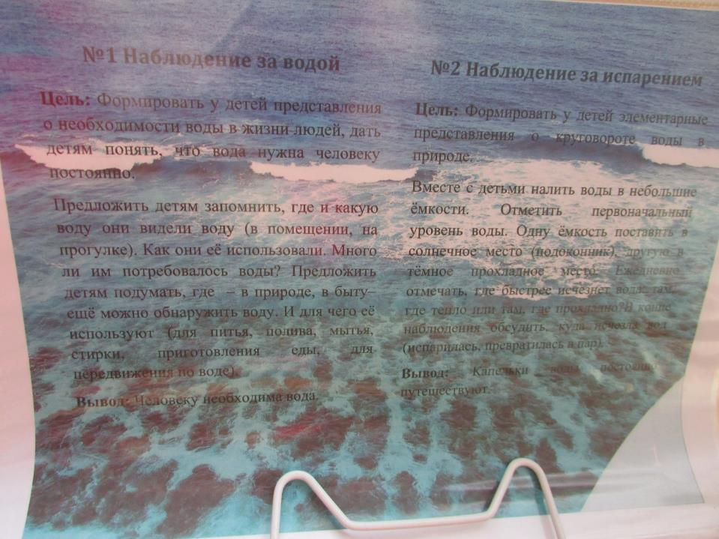

Slide 14
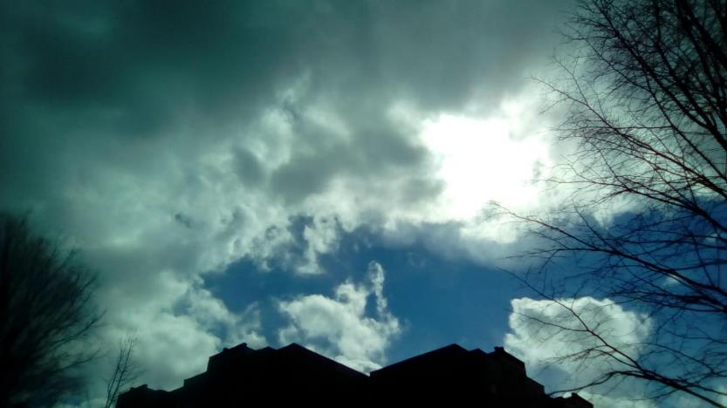
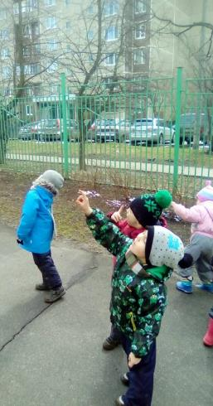

Slide 15
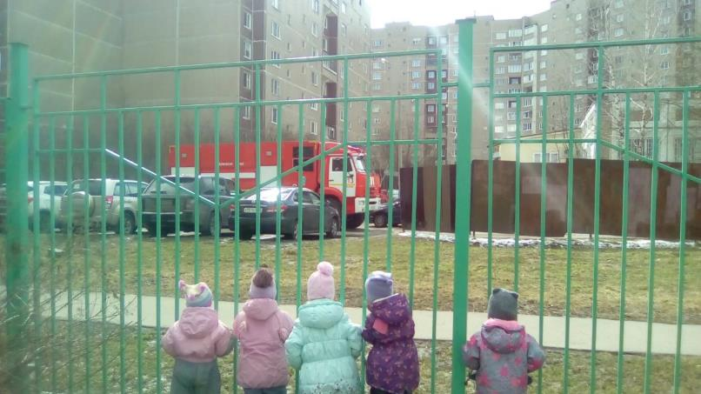

Slide 16
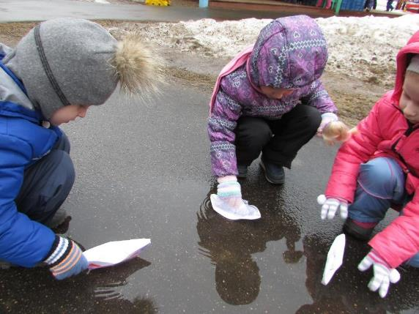
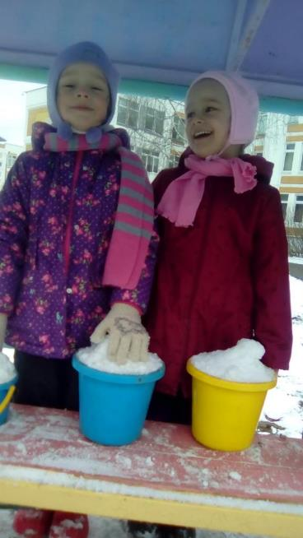

Slide 17
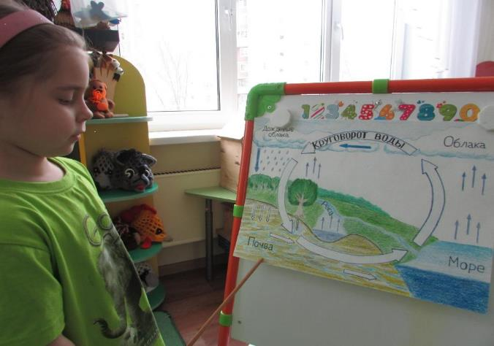

Slide 18
Опытно-экспериментальная деятельность
- Опыты:
- Вода – это жидкость».
Цель:
1. Учить детей методам экспериментирования.
2. Расширить знания о свойствах воды и ее значении.
- «Вода прозрачная».
Цель:
1. Познакомить детей со свойствами воды (вкус, цвет, запах, уточнить значение для всего живого;
2.Развивать любознательность, мышление и речь детей, ввести в активный словарь детей слова: бесцветная, безвкусная, прозрачная.
- «Вода меняет цвет»;
Цель:
Познакомить детей со свойствами воды (вкус, цвет, запах, текучесть). Ввести в активный словарь детей слова: жидкость, бесцветная, безвкусная, прозрачная.

Slide 19
- «Снег и лед».
Цель:
1. Расширить представления детей о физических свойствах снега и льда.
3.Познакомить детей со льдом и его свойствами (гладкий, прозрачный, холодный, твердый).
4.Учить устанавливать элементарные причинно-следственные связи; снег в тепле тает и превращается в воду, на морозе вода замерзает.
- «Плавает – тонет».
Цель:
Закрепить знания детей о свойствах предметов, а именно о том, что деревянные предметы плавают в воде, а металлические тонут: дать знания о том, что предметы, наполненные воздухом, плавают в воде.
«Вода холодная, теплая, горячая».
Цель:
Выявить свойства воды: вода может быть холодной, теплой, горячей.

Slide 20
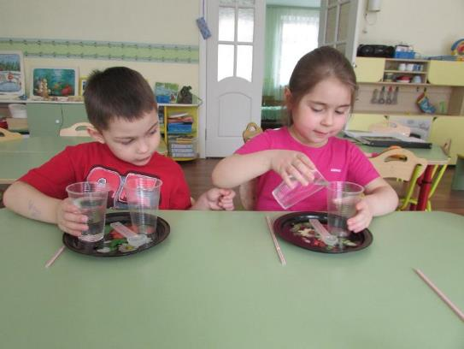
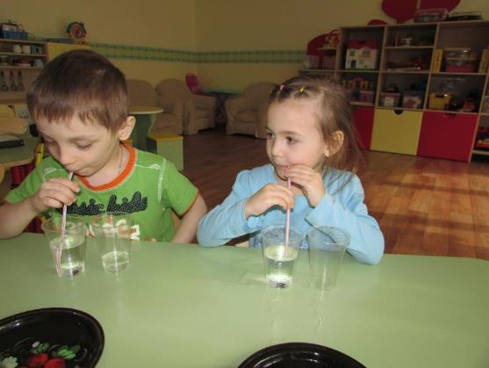

Slide 21
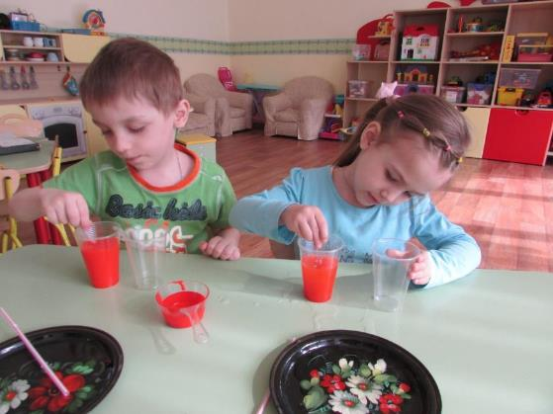
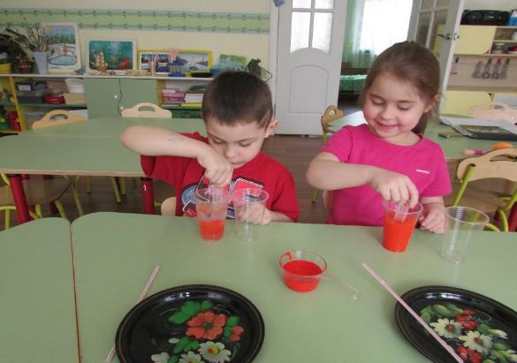

Slide 22
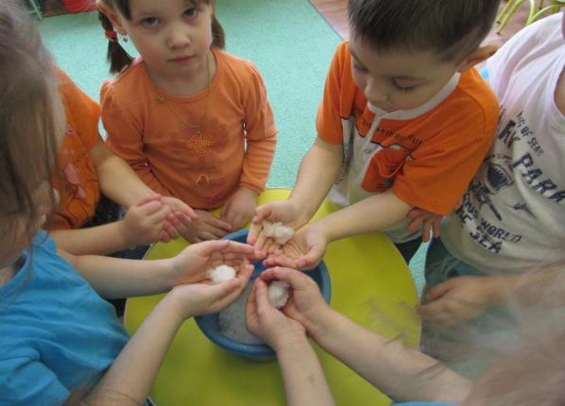
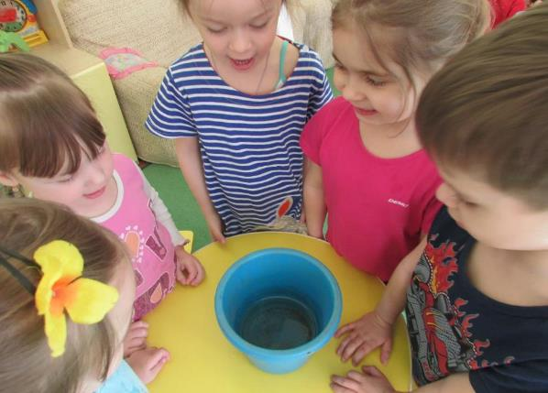

Slide 23
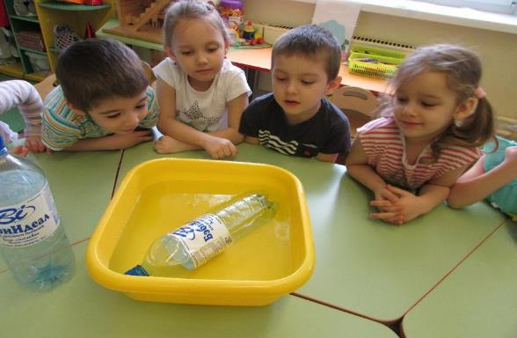
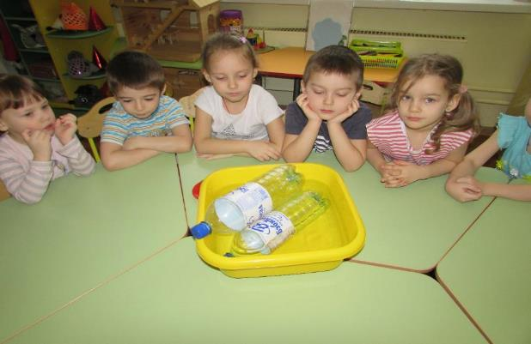

Slide 24
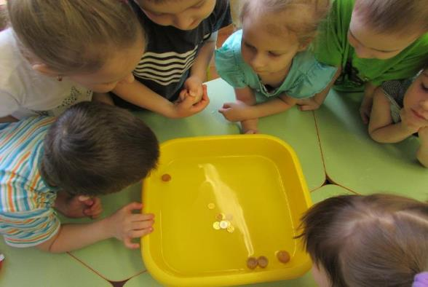
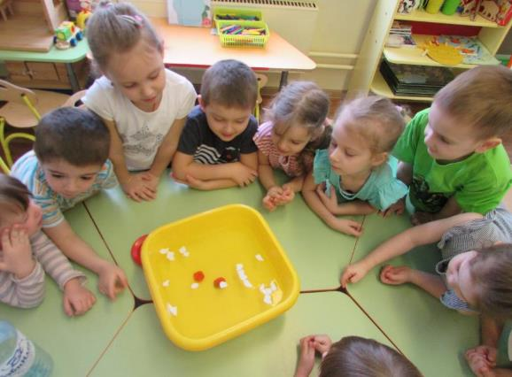

Slide 25
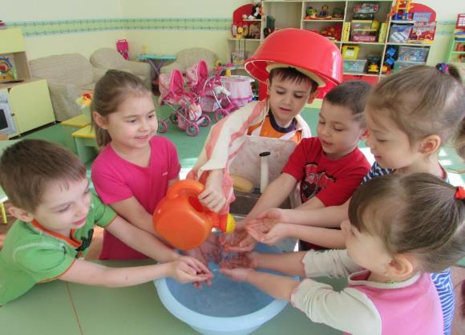
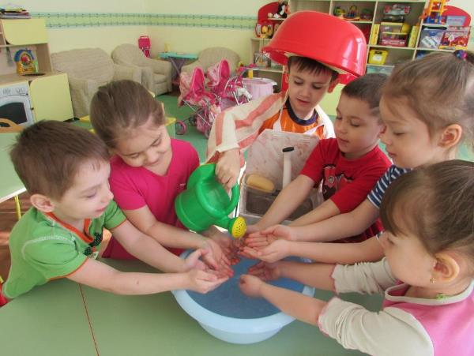

Slide 26
Формы работы с детьми:
Познавательная деятельность:
НОД «Обитатели водоемов».
Цель: Обобщить материал по теме «Вода». Обитатели водоемов: рыбы».
НОД «Вода и ее превращения».
Цель: Содействие в ознакомлении детей со свойствами воды, в понимании важности воды в жизни людей и животных. Формирование первичных естественно-научных представлений у дошкольников, путем проведения опытов.
НОД по опытно - экспериментальной деятельности «Волшебница вода»;
Цель: Познакомить детей с некоторыми свойствами воды.

Slide 27
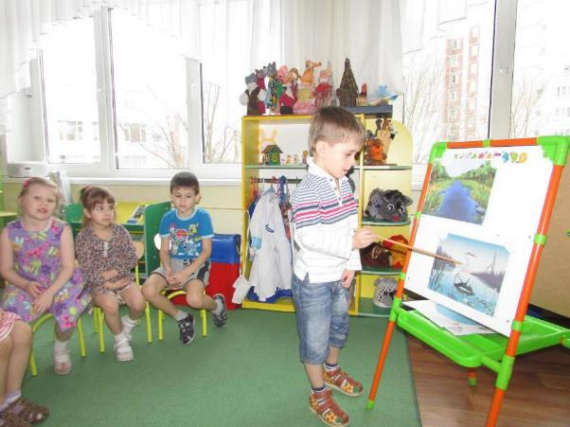
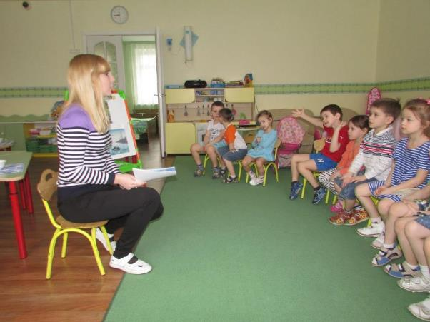

Slide 28
Художественное творчество:
Аппликация «Живые облака».
Цель:
Учить детей изображать облака по форме похожие на знакомые предметы и явления. Продолжать освоение обрывной техники аппликации. Развивать воображение, внимание и наблюдательность. Координировать движения глаз и рук. Воспитывать интерес к познанию природы, чувство юмора.
Лепка «Подводное царство».
Цель:
Активизировать применение разных приемов лепки для создания красивых водных растений и декоративных рыбок. Продолжать освоение рельефной лепки, создавать фигуры рыбок, прикреплять к основе, украшать налепами. Вызвать интерес к раскрытию основной темы.

Slide 29
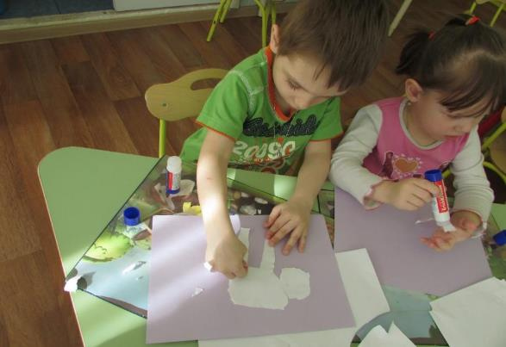
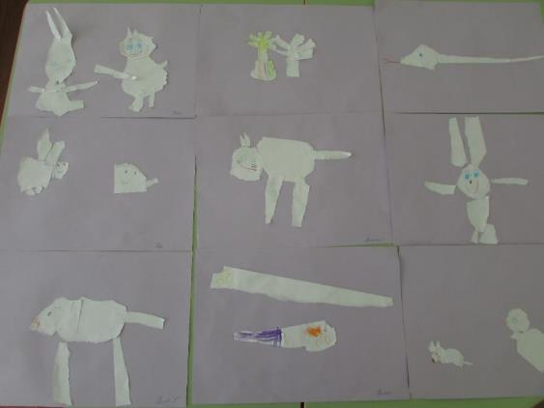

Slide 30
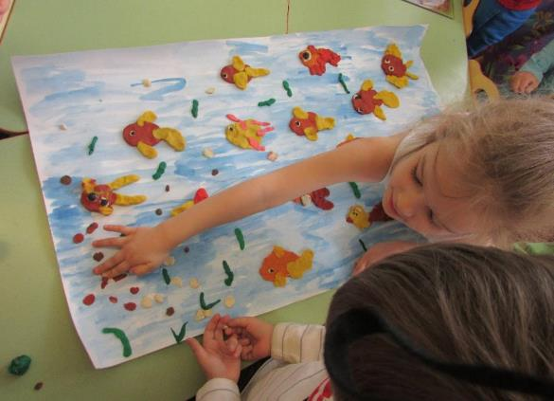
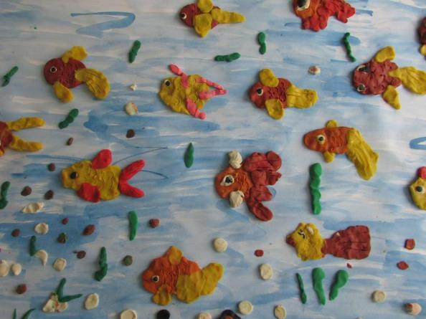

Slide 31
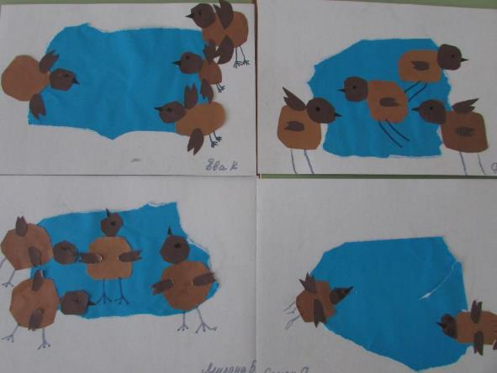
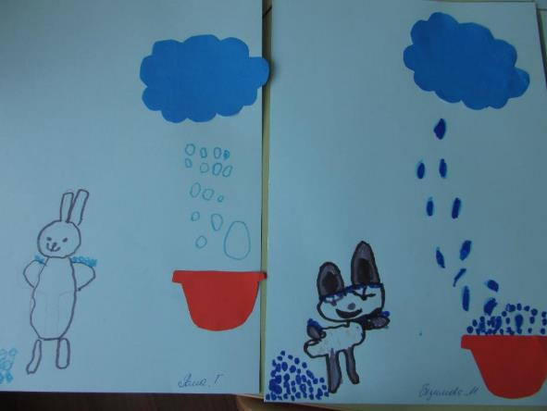

Slide 32
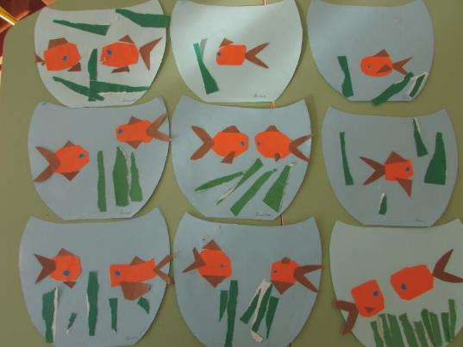
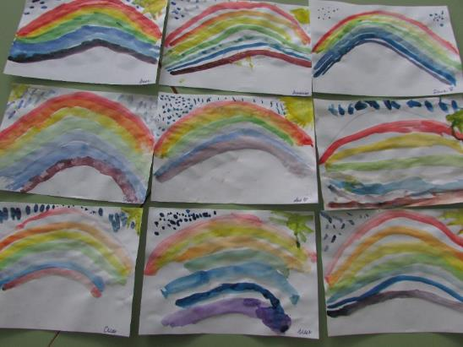

Slide 33
Чтение художественной литературы:
Рассказы и сказки:
- «Родник» Т. А. Шорыгина («Зеленые сказки. Экология для малышей»);
- «Великан и голубое озеро» Т. А. Шорыгина («Зеленые сказки. Экология для малышей»);
- «Жила – была река» Н. А. Рыжова (экологическая сказка).
- «Королева – вода Н. А. Рыжова ( экологическая сказка).
- «Что случилось с рекой?» Б. Заходер;
- «Сказка о ручейке» Эстер Адам.
Стихотворения:
- «Я по воде могу ходить» С. Олегова;
- «Ручеек Т. Жиброва;
- «Дождик» В. Минькова»;
- «Какой дождь» О. Григорьев.;
- «Снежок и Алешка» Е. Андреева;
- «Сколько я знаю дождей» А. Тараскин.
Загадки, пословицы и поговорки о воде.

Slide 34
Игровая деятельность
Подвижные игры:
- «Ручеек».
Цель: Приобщать детей к национальной культуре русского народа через игру; закрепить умение организовывать пары, двигаться друг за другом парами; четко и громко произносить слова, соблюдать правила игры.
- «Караси и щука.
Цель: Развивать умение ориентироваться в пространстве, действовать по сигналу.
- «Море волнуется».
Цель: Развивать внимательность, плавность движений, воображение.
-Рыбаки и рыбки».
Цель: Развивать у детей ловкость, сообразительность, умение действовать по сигналу.
- «Лягушки и цапля».
Цель: Развивать у детей умение действовать по сигналу, ловкость. Упражнять в прыжках, с продвижением вперед.
Сюжетно – ролевые игры:
- «Морское путешествие».
Цель: Развивать интерес к игре. Учить брать на себя роли (матрос, штурман, доктор, официант, повар) и действовать в соответствии с принятой ролью.
- «Стирка кукольной одежды».

Slide 35
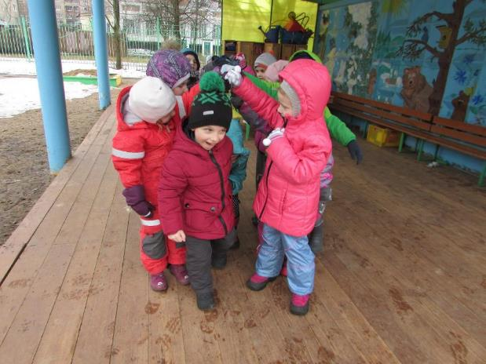
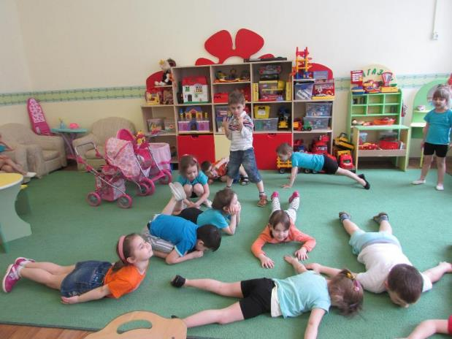

Slide 36
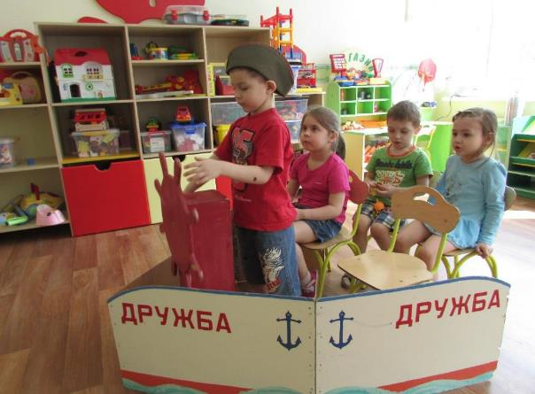
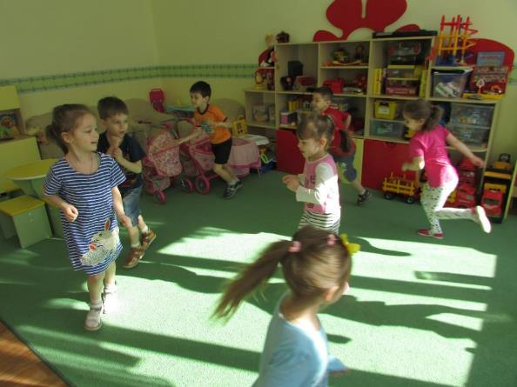

Slide 37
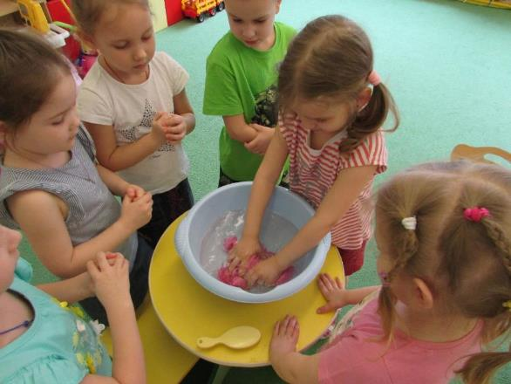
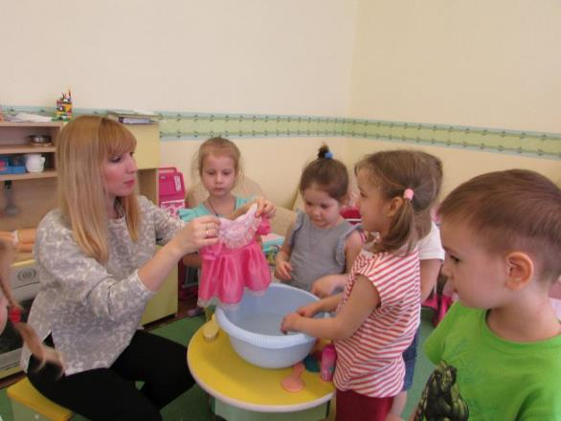

Slide 38
Работа с родителями:
- Введение в тему проекта: рекомендации по ознакомлению детей с водой;
- Консультация для родителей «Вода важна для организма» (о соблюдении питьевого режима, закаливании).
- Памятка «Особенности детского экспериментирования.
- Совместное изготовление атрибутов и костюмов для постановки сказки К. Чуковского «Мойдодыр».
1.Заключительный этап:
Задачи:
Выявить знания детей о воде как источнике всего живого.
Отражать знания в сказках собственного сочинения.
Воспитание экологической культуры у детей и взрослых.
Кульминационное мероприятие:
Театрализованная деятельность, постановка сказки К. Чуковского «Мойдодыр»

Slide 39
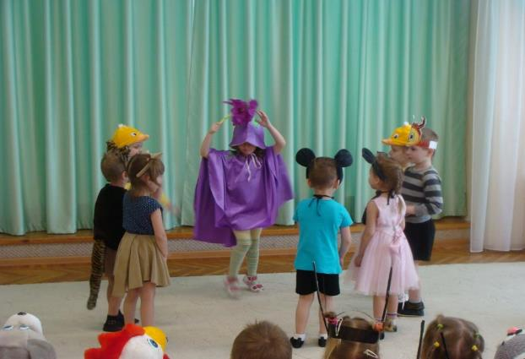
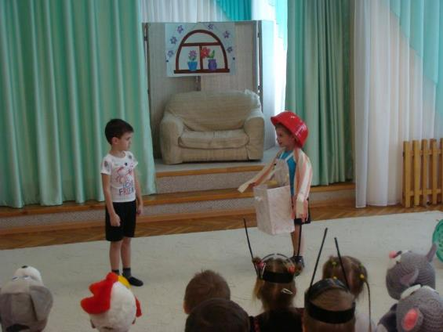

Slide 40
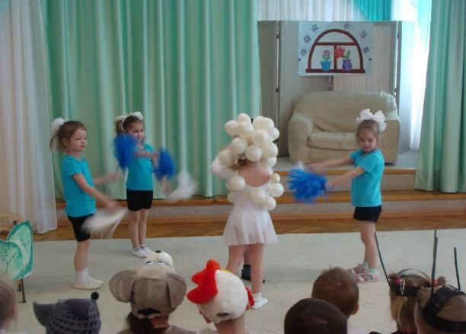
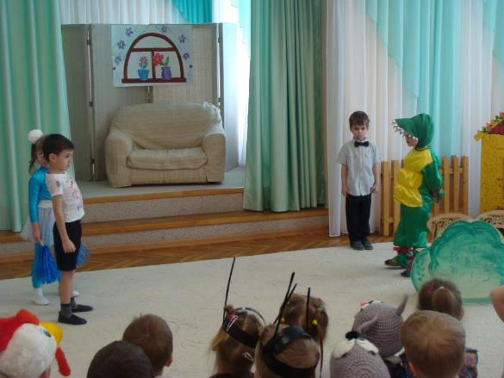

Slide 41
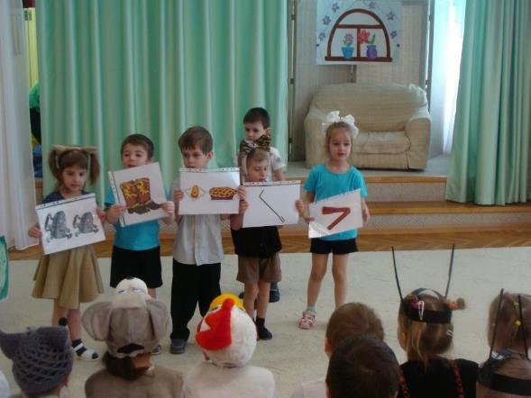
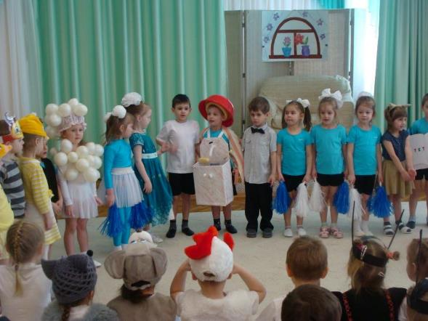

Slide 42
Результат проекта:
1.У детей сформировались начальные представления о воде как источнике жизни живых организмов.
2.Дети приобрели экологически ценный опыт поведения и деятельности в природе.
3.У детей появились исследовательские умения, соответствующие возрасту (дети стали задавать вопросы природоведческого характера, устанавливать причинно-следственные связи, научились фиксировать наблюдения, используя схемы – модели).
4.Повысилась воспитательная компетентность родителей в экологическом образовании дошкольников.
Литература
1.Журнал “Дошкольное воспитание”, №3, 2003.
2.Журнал “Дошкольное воспитание”, №6, 2007.
3.И.Э. Куликовская Н.Н. Совгир – Детское экспериментирование, старший дошкольный возраст: М – педагогическое общество России, 2003.
4.Г.П. Тугушева А.Е. Чистякова – Экспериментальная деятельность детей среднего и старшего дошкольного возраста: Детство-Пресс, 2013.
5.Запорожец А.В. – Вопросы психологии ребёнка дошкольного возраста /под ред. А.В. Запорожец, А. И. Леонтьева – М.: Педагогика, 1995г.
6.Организация экспериментальной деятельности дошкольников: Методические рекомендации/под ред. Прохоровой Л.Н. – М.: Аркти, 2004.

